Slide 1


Android
Programming
(LinearLayout)
채수민 선임

Slide 2

Layout 란?
화면 안에 넣은 뷰의 크기와 위치를 지정하는 공간
View
View
ImageView
TextView
ViewGroup
Button
LinearLayout
FrameLayout
…
Layout (= ViewGroup)
Android Programming

Slide 3
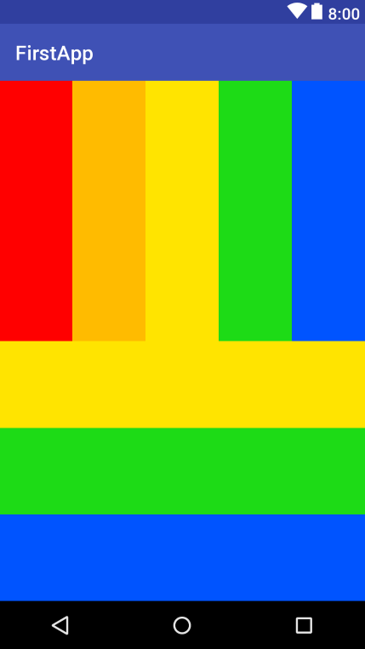
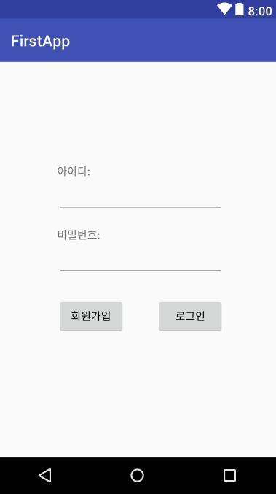
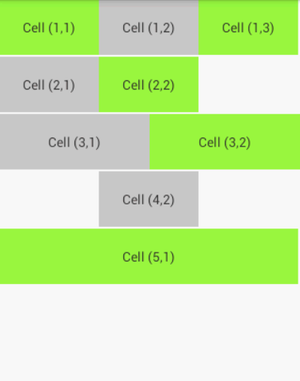
Layout 종류
LinearLayout
RelativeLayout
TableLayout
Android Programming

Slide 4
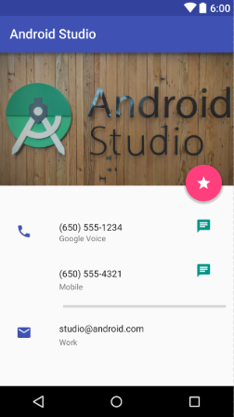
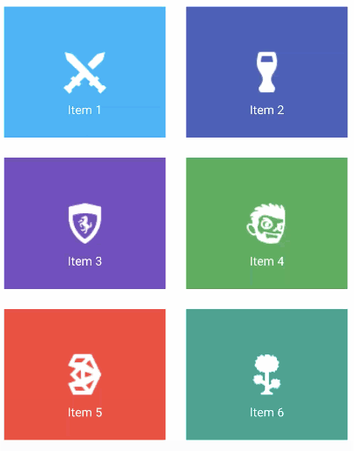
Layout 종류
GridLayout
ConstraintLayout
Android Programming

Slide 5
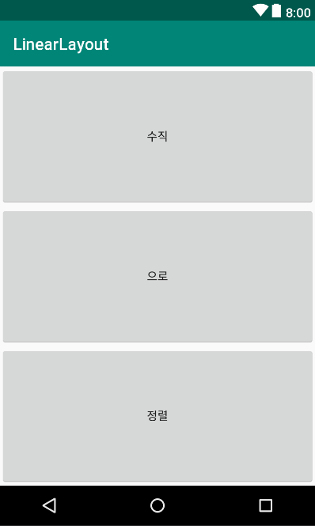
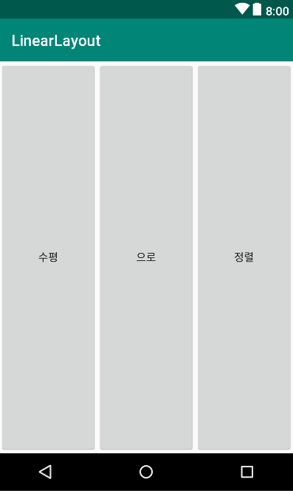
Layout 종류 – Linear Layout
- 박스(Box) 모델을 기반한 Layout
- 한 쪽 방향으로 쌓는 방식으로
View들을 수직 또는 수평으로 구성
vertical
horizontal
Android Programming
Notes:
resource = 프로그램 실행 시 필요로 하는 데이터를 관리

Slide 6
Linear Layout 속성
속성 | 설명
orientation | horizontal : 수평, vertical : 수직으로 배치
layout_weight | component 배치 가중치 설정
android:orientation : horizontal or vertical
android:layout_weight : 가중치
Android Programming

Slide 7
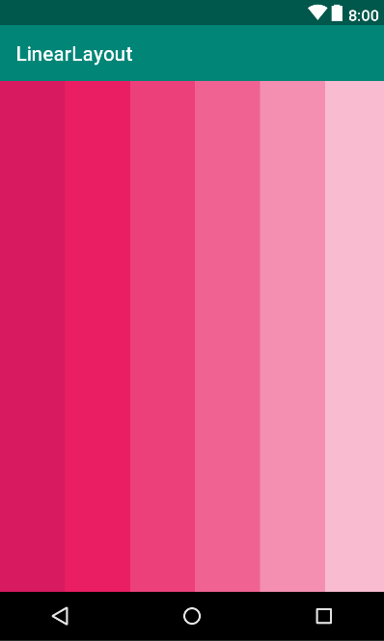
Linear Layout 실습
Height : match_parent
Width : 65dp
Android Programming

Slide 8
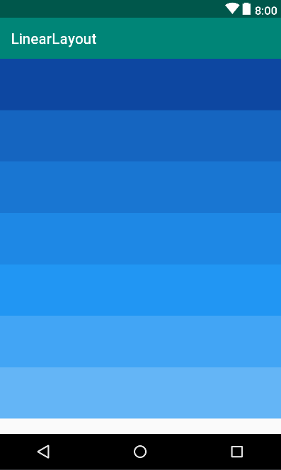
Linear Layout 실습
Height : 70dp
Width : match_parent
Android Programming

Slide 9
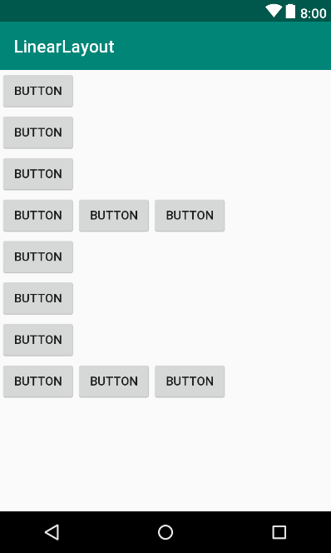
Linear Layout 실습
vertical
horizontal
Android Programming

Slide 10
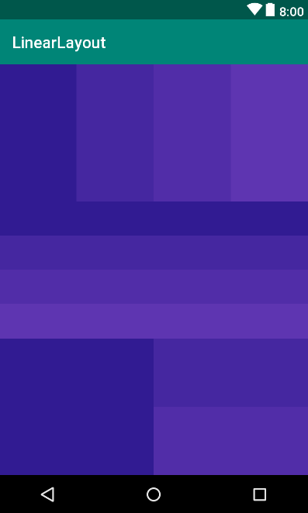
Linear Layout 실습
수평
수직
수직
수평
Android Programming

Slide 11
Thank You!
Android Programming

